Slide 1
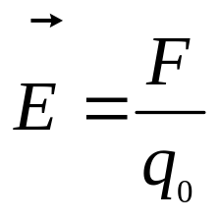
描述静电场的两个基本物理量：
电场强度 电势
一、电场强度
1、电场强度的定义：
2、电场强度的计算方法
（1）点电荷的场强公式+场强叠加原理

Slide 2
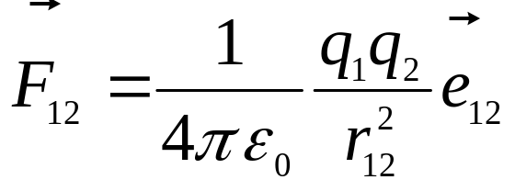
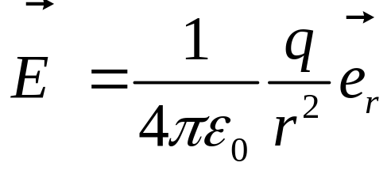
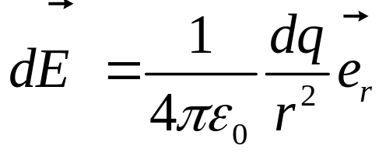
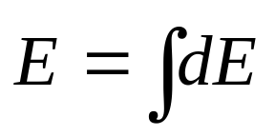
库仑定律
点电荷的场强
带电体的场强
注意：在具体计算时，要先分解，再积分。

Slide 3
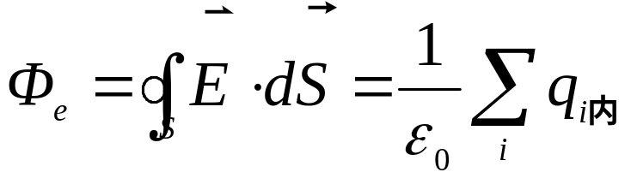
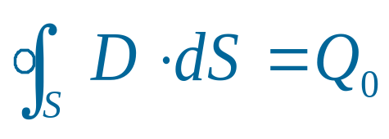




（2）由高斯定理计算场强
适合高度对称的电场
常见的电量分布的对称性（均匀带电）
球对称 柱对称 面对称

Slide 4
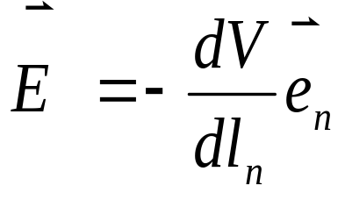
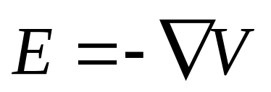



（３）由电势计算场强
适用于电势已知的具有简单对称的电场
（4）补偿法
适用于欠缺部分为规则形状
依据电荷守恒
p
o
o´

Slide 5
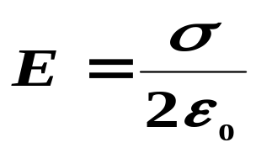






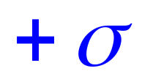
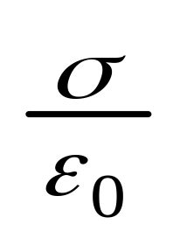
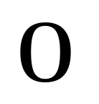
几种特殊带电体的场强分布
①无限大带电平面

Slide 6

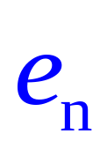
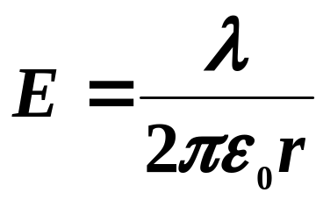

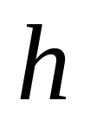






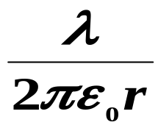


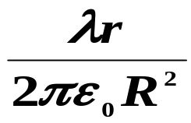


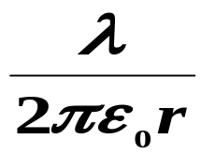

②无限长均匀带电细杆
+
+
+
+
+
+
③ 无限长均匀带电圆柱面
④无限长均匀带电圆柱体

Slide 7



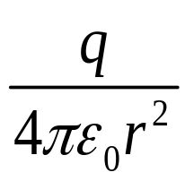




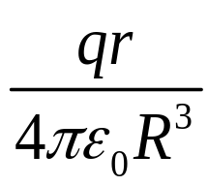


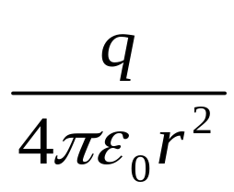

⑤均匀带电球面
⑥均匀带电球体

Slide 8


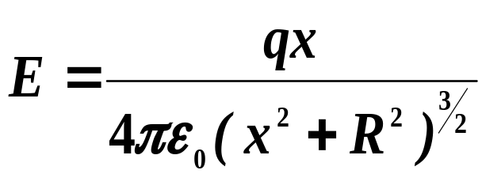




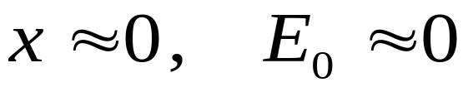
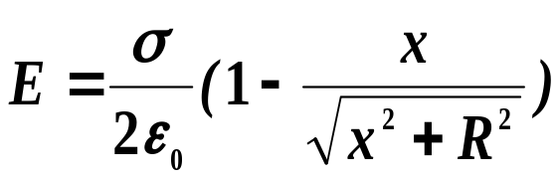
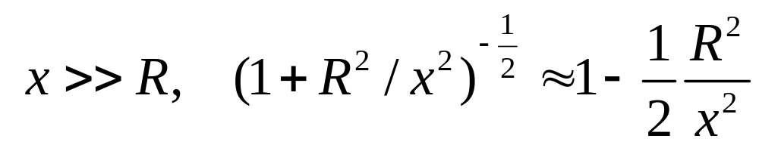
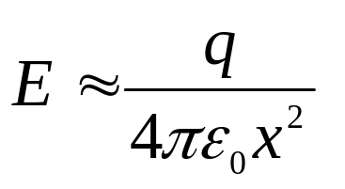
⑦均匀带电圆环轴线上一点
—环心处场强为零
⑧均匀带电圆平面轴线上一点

Slide 9
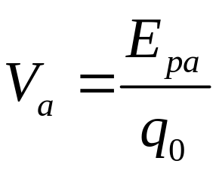
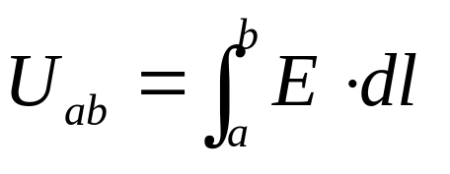
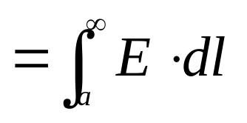
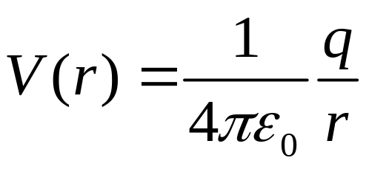
电势
电势差：
点电荷的电势：

Slide 10
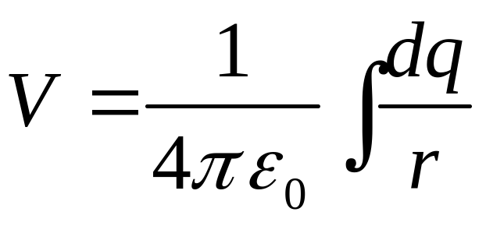
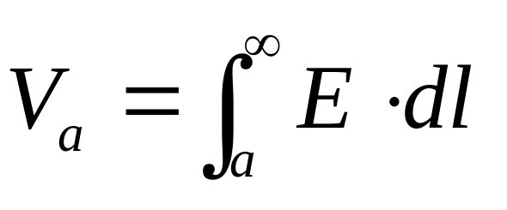
二、电势
1、叠加法（点电荷的电势公式+叠加原理）
2、定义法
已知场强分布的前提下用方法二简单。

Slide 11
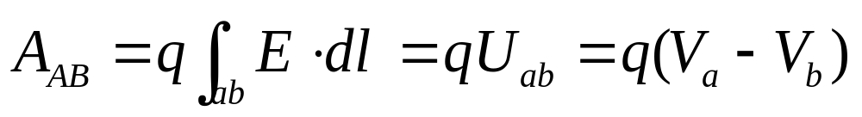
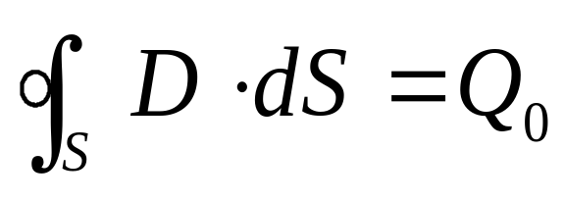
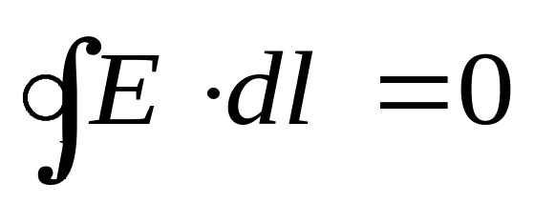
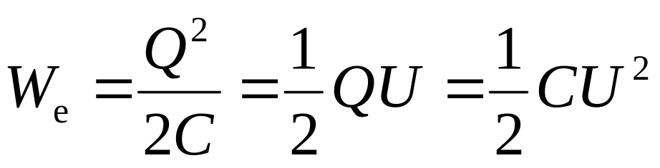
三、电场力的功
顺序
四、静电场的规律
五、静电场的能量密度与能量
电容器贮存的电能

Slide 12
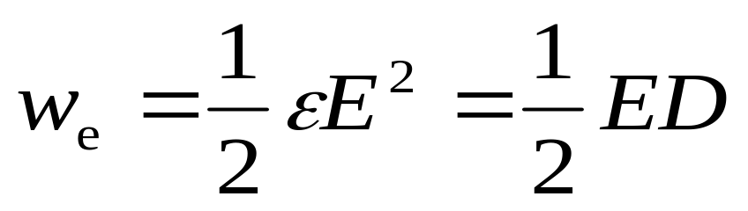
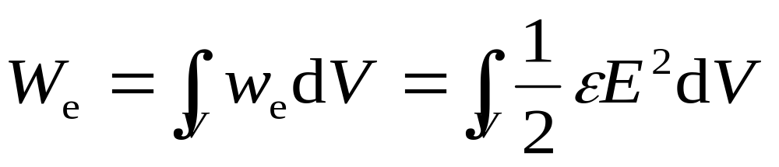
电场能量密度
电场空间所存储的能量

Slide 13
导体－－静电感应（感应电荷）
静电场对
电介质－－电极化（极化电荷）

Slide 14
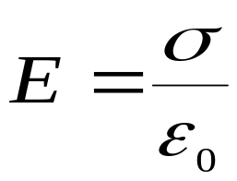
静电平衡条件：
（1）导体内部任何一点处的电场强度为零；
（2）导体表面处的电场强度的方向,都与导体表面垂直。
（3）导体是等势体
导体表面是等势面
导体内部电势相等
（4）导体表面电场强度与电荷面密度的关系

Slide 15

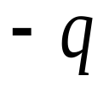
静电平衡时导体上的电荷分布：
1、实心导体
结论： 导体内部无电荷
2、有空腔导体
空腔内无电荷
结论： 电荷分布在外表面上（内表面无电荷）
空腔内有电荷
结论 ：当空腔内有电荷 时内表面因静电感应出现等值异号的电荷 ，外表面有感应电荷 （电荷守恒）

Slide 16
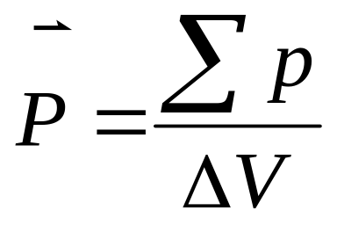
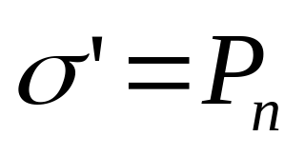
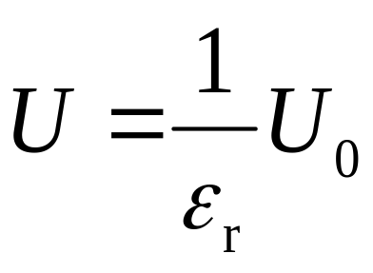
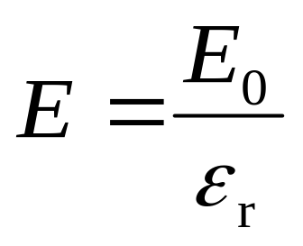
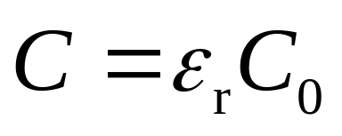
电介质的极化
电极化强度：
表面极化电荷面密度：

Slide 17
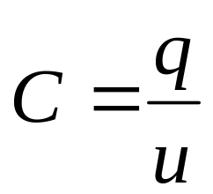
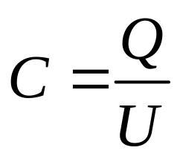
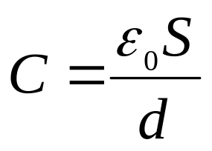
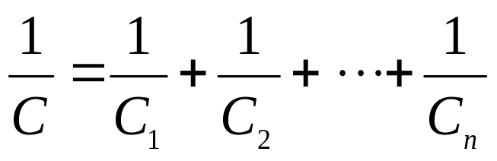

电容器的电容
孤立导体的电容
平行板电容器
串联
并联

Slide 18



求电容Ｃ的方法
１、定义法
设出 Q
D
E
２、能量法

